Slide 1
1차년도 (2021.03-2022.02)
AI 기반의 차세대 의료진단시스템 구축 연구
정기 회의
20210611

Slide 2
Issue summary
스캐너 | 6/6 | 6/11
데이터 | 테스트 데이터 확보 및 테스팅 준비 중 테스트 데이터 중 D/M 그룹에 대한 일부 데이터 재 레이블링 필요 전문의: 재레이블링 및 연속 슬라이드 중 대표 슬라이드 선별
위장 | Convert model 생성 및 기존 DAC와 히트맵 비교 대부분 유사 Convert가 히트맵에는 크게 변화를 생성하지는 못함 Graph CNN 모델 학습 완료 : 현재 테스트 대기중 N 그룹 테스트의 경우 모두 N으로 분류 | 통합 모델 개발 중 일부 데이터 레이블링 변경 적용 (테스트) 14일: 통합 모델 설치 계획
대장 | 서버 설치 모델 씨젠 자체 테스트 계획 | 대장 모델에 대한 히트맵 및 정확도 긍정적 평가 확인
기타 | 예외처리 업데이트 에러인 경우 DB에 ‘E’로 작성 6월 일정 정보 요청 (6/8 공유 예정) | 3d histech : 답변 수령, 추가 문의 필요함 확인 6/23 최종 발표를 위한, 자료 15일1차본 예정 14~18: 카이스트 학기말 시험기간

Slide 3
Issue summary
현미경 | 6/4 | 6/11
데이터 | 5/28 , 6/1 , 6/3 : annotation 데이터 확보 중 | Segmentation 데이터 : 350건 확보 완료
노이즈 필터 | 모델 업데이트를 위한, 문헌 추가 연구중 | 모델 조직화 및 정리 중
분류기 | - 슬라이드 업무 파견
디텍터 | 소규모 테스트 Segmentation 모델 생성 5/28 데이터로 학습 (72 건) 현재 학습 어려움 공개 데이터로 모델 검증 실험 준비중 Weakly supervised : fickle_net (‘김태미) | 6/14 1차 모델 개발 및 확인 계획 6/ 25: weakly supervised 테스트용 모델 생성

Slide 4
스캐너 기반 시스템
대장

Slide 5
대장 학습 데이터- 참고자료
Slide dimenstion | Quality factor | # | label | #
90036, 202456 | 80 | 1461 | N | 668
 |  |  | D | 532
 |  |  | M | 261
 |  |  | U | -
+
90036, 202456 | 90 | 48 | M | 48
기존 training -> test로 이동
 | Train | Val | Test
N | 568 | 50 | 50
D | 432 | 50 | 50
M | 209 | 50 | 2+48
Random sampling

Slide 6
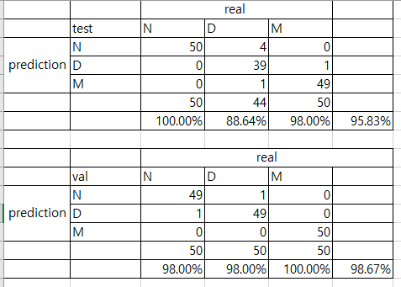
대장 모델 –실험실 자체 테스트
대장 모델
동일 config
컨버팅
Feature cube: 노이즈 필터 약화 (좀 더 넓어진 히트맵)
F:\99. 대장 테스트 슬라이드_same_config\random_sample
Feature cube
Graph CNN
 | N | D | M
N | 49 | 4 | 0
D | 0 | 45 | 0
M | 1 | 1 | 50
 |  |  |  | 96%
6건에서, 타일 모두를 필터링하는 현상이 있어서 제외
=> 판단을 하지 않음 (second option)

Slide 7
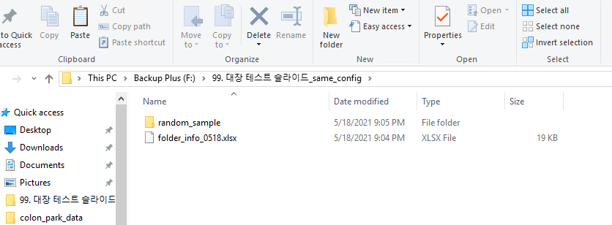
대장 테스트 – 이전 공유 슬라이드
seeDP에서 D,50건, N, 50건, M 3건 무작위 추출 (단, severe case와 1:1 비율로 추출)
F:\99. 대장 테스트 슬라이드_same_config\random_sample
슬라이드 리스트: forder_info_0518.xlsx 의 [random sample] 탭 참조
 | N | D | M
N | 45 | 19 | 1
D | 5 | 31 | 2
M | 0 | 0 | 85
 | 50 | 50 | 88 | 85.6%
 | N | D | M
N | 28 | 18 | 0
D | 4 | 18 | 0
M | 0 | 0 | 3
U | 18 | 14 | 0
 | 50 | 50 | 3 | 47%
 | N | D | M
N | 45 | 19 | 0
D | 5 | 31 | 0
M | 0 | 0 | 3
 | 50 | 50 | 3 | 76.6%
 | N | D | M
N | 44 | 11 | 1
D | 6 | 38 | 0
M | 0 | 1 | 2
 | 50 | 50 | 3 | 81.5%
기존 graph_CNN
Graph_CNN
Feature cube

Slide 8
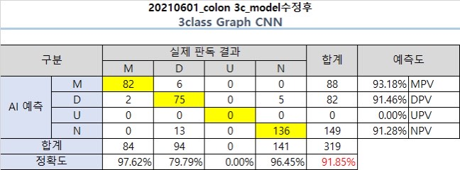
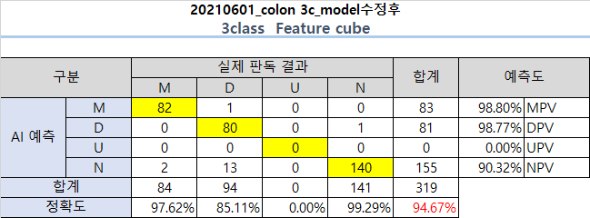
Converting + same config 대장 모델
대장 슬라이드 씨젠 자체 테스트 결과
런칭 가능 확인 [추후 4class 업데이트]
Feature cube** : 컨버트, raw 결과 비교 진행
D=>N 이슈
Severe case 테스트와 동일한 이슈

Slide 9
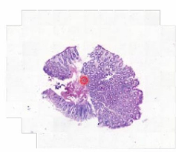
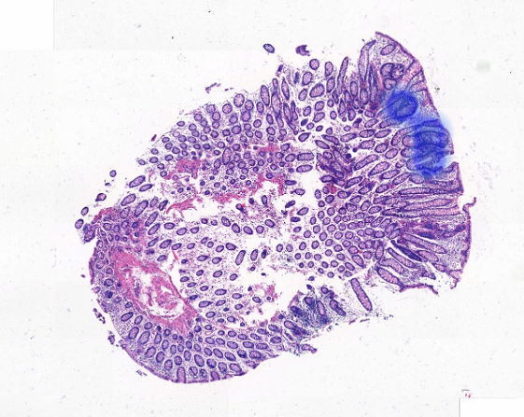
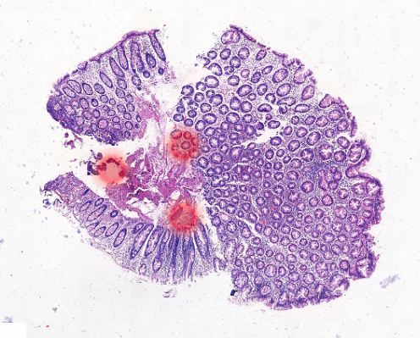
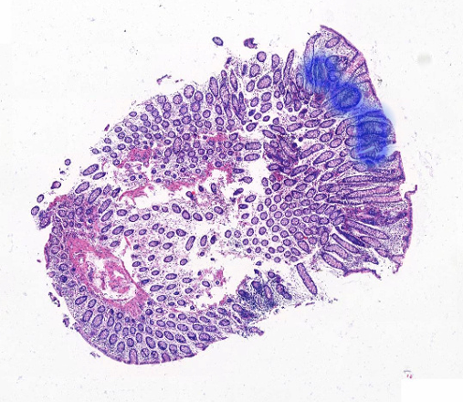
2021s 018309103 [N=N]
2021s 0183093010101[D=D]
Raw
Raw
converted
converted
모두 과한 M 히트 (근육?)
Raw에서 살짝 약한 D 히트

Slide 10
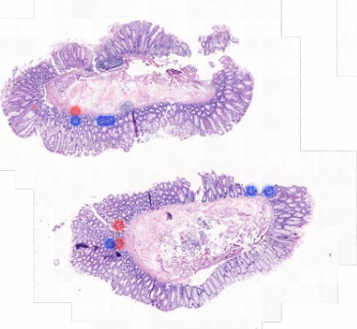
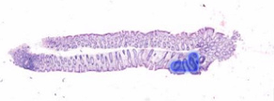
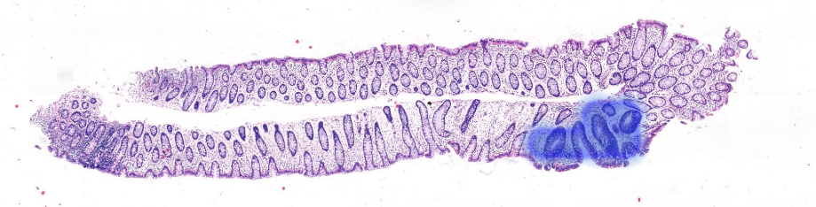
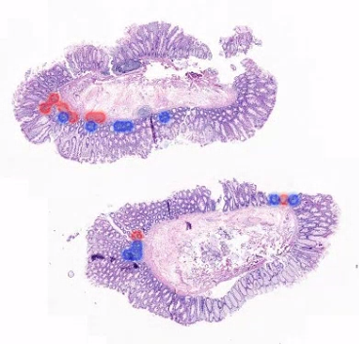
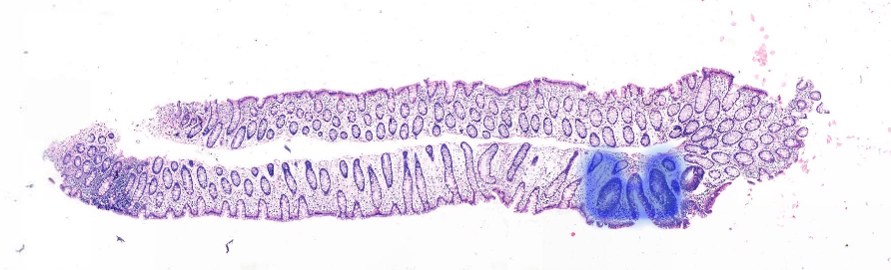
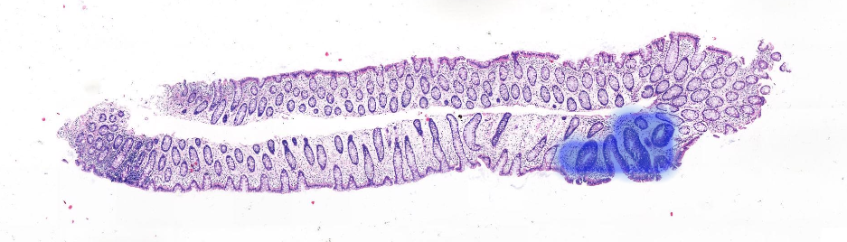
2021s 018310801 [N=N]
2021s 0183093010101[D=>D]
Raw
Raw
살짝 약한 히트
converted
converted
모두 과한 D M 히트 (근육 근처?)
적절한 히트

Slide 11
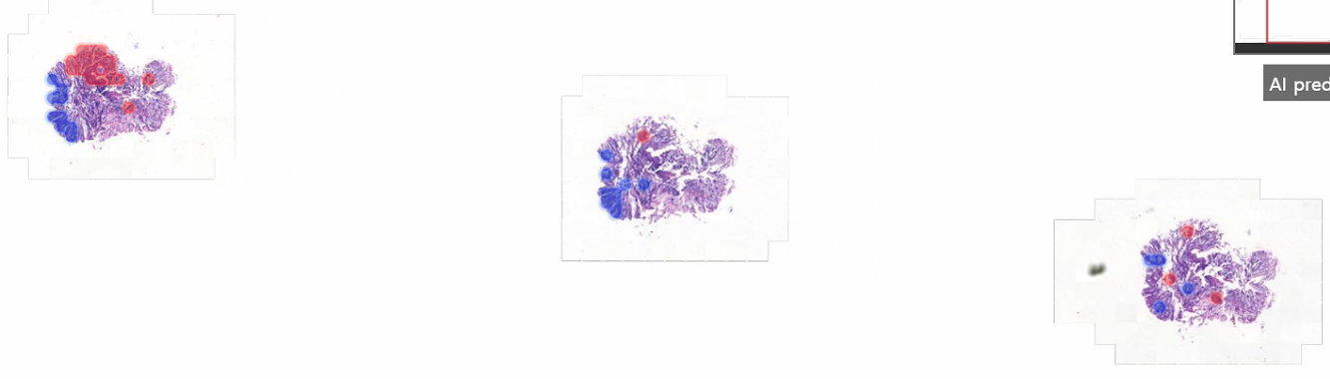
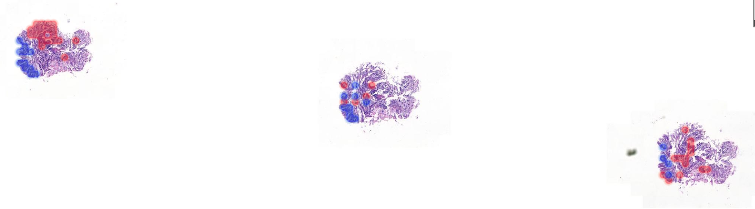
2021S 018492501 [D=>M]
Raw
converted
과한 M, 살짝 약한 D 히트

Slide 12
스캐너 기반 시스템
2021 위장

Slide 13
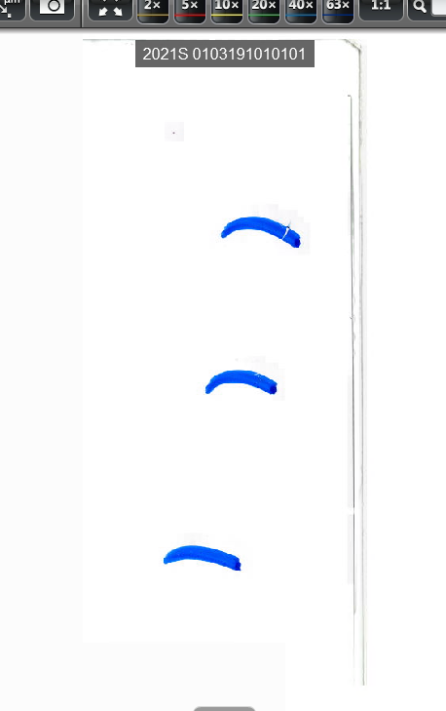
위장 - New DATA 셋업
위장 데이터 컨버팅 (약 200건) : N 클래스 ‘타일링 및 셋업 완료“ (train/val)
Test는 추가 요청할 계획 (annotation 이미지도 val과 train용으로만 사용 계획)
**2021S 0103191010101 제외 필요
21일자 annotation 수령 후 바로 작업 시작 준비 완료
기존 데이터와 추가 데이터의 통합이 목표임
 | train | val
N | 153 | 53
D | 133 | 20
M | 67 | 20
최유미/고영신 부장님 폴더 별 10개씩 val로 이동[D : 20][M : 20]
N 그룹의 경우 사전에 전달 받은 후 50개의 val을 구성함
M의 경우 train 가능한 슬라이드 수가 상대적으로 적어서 추가슬라이드의 val을 20개씩 구성
제외

Slide 14
2021 위장 모델 –지난주 슬라이드
Graph CNN 모델
1) Patch 분류기
2021 LossDiff는 통합 모델의 patch classifier로 사용될 예정
통합 모델 담당자(‘박영진) 에게 전달 완료
2) Slide 분류기
Graph CNN 학습 완료 :
현재 정확도 확인 불가
N 59건중 59건을 N으로 분류 (bias 확인을 위해서, M,D에 대한 테스트 필요함)
테스트 데이터 위치:
Negative: E:\new model test(20210521)\2021년 Stomach 모델 test슬라이드
D/M : E:\new model test(20210521)\stomach D,M
테스트 데이터 이슈
D/M로 부터 serrated 데이터 필터링, 노이즈 슬라이드 여부 확인 (‘윤석주 과장님)
일부 슬라이드의 분류 변화가 필요
(high grade dysplasia, grade uncertain => M으로 분류 필요)
model | acc
2021 LossDiff : patch classifier | 98.11%, 0.7011 loss

Slide 15
2021 위장 모델 - 지난주 슬라이드
테스트 데이터 이슈
일부 슬라이드의 분류 변화가 필요
(high grade dysplasia, grade uncertain
대표 슬라이드 선정
D,M으로 진단시 애매하거나, 조직이 적절하지 않은 경우, 추가 조직 슬라이드를 생성하는 경우가 있음.
모델의 정확한 평가를 위해서 대표 슬라이드를 선정하여 평가할 계획
병리번호 | 조직번호 | 진단내용 | 기존 | 변경 진단 | 대표 슬라이드
2021-S-0101260 | 01 | Tubular adenoma, high grade dysplasia | D | M | 05
2021-S-0101283 | 01 | Tubular adenoma with focal high grade dysplasia - lymphoid follicles, reactive. | D | M | 04
2021-S-0101384 | 01 | Tubular adenoma, high grade dysplasia (See note) | D | M | 03
2021-S-0103160 | 01 | ADENOCARCINOMA, poorly differentiated with signet ring cell carcinoma component | M | M | 02
2021-S-0103229 | 01 | Tubular adenoma, high grade dysplasia(See note.) | D | M | 02
2021-S-0103229 | 02 | Tubular adenoma, low grade dysplasia | D | D | 03
2021-S-0103493 | 03 | Tubular adenoma, low grade dysplasia ( see note) | D | D | 01
2021-S-0104051 | 01 | Tubular adenoma, low grade dysplasia | D | D | 04
전문의 : 48건의 케이스에서 여러 슬라이드가 확인되어, 현재 변경을 진행

Slide 16
2021 위장 모델
위장
 | N | D | M
N | 59 | 26 | 32
D | 0 | 110 | 4
M | 0 | 2 | 54
 | 59
 | N | D | M
N | 59 | 7 | 23
D | 0 | 53 | 7
M | 0 | 0 | 36
 | 59 | 60 | 66 | 185
 |  |  |  | 80%
Graph_CNN
2021 Graph_CNN
 | N | D | M
N | 55 | 2 | 10
D | 3 | 57 | 14
M | 1 | 1 | 42
 | 59 | 60 | 66 | 185
 |  |  |  | 83%
동일 patch classifier 사용
2021 Feature_cube

Slide 17
2021 위장 모델
위장
 | N | D | M
N | 59 | 26 | 32
D | 0 | 110 | 4
M | 0 | 2 | 54
 | 59
 | N | D | M
N | 59 | 7 | 23
D | 0 | 53 | 7
M | 0 | 0 | 36
 | 59 | 60 | 66 | 185
 |  |  |  | 80%
Graph_CNN
Graph_CNN
 | N | D | M
N | 55 | 2 | 10
D | 3 | 57 | 14
M | 1 | 1 | 42
 | 59 | 60 | 66 | 185
 |  |  |  | 83%
현재 code 상 binary에 의해 개선 가능한 위치
Feature_cube

Slide 18
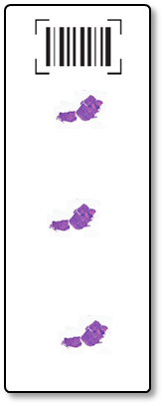


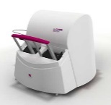
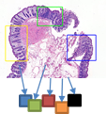


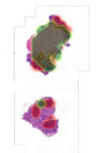




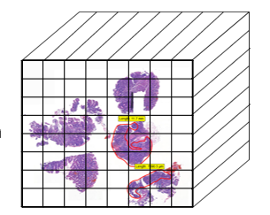
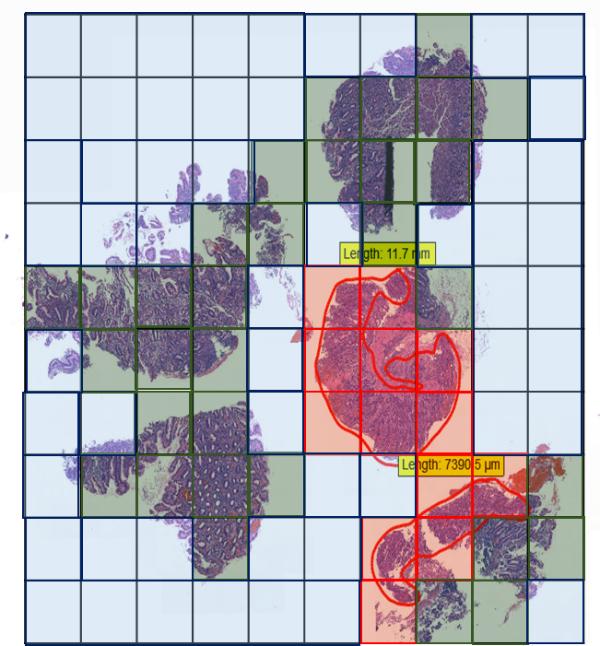
위장 - 최종 솔루션 아키텍쳐
Step 1. Binary classification
mixpatch
1개 이상의 512 패치가 abnormal 인 경우 2단계로 전달
Normal
Slide Scanner
Patch-maker
Abnrmal
Digital Pathology slides
512* patches
Step 2. Patch classification
Patch classifier
Normal
LossDiff
Uncategorized
256* patches
Dysplasia
Database
Malignant
GUI
Step 3. Whole slide classification (WSC)
3
Feature-
cube
Whole slide
classifier
WSC result
N
U
D
M

Slide 19
대장 VS 2021 위장
 | 대장 | 2021 위장 | 테스트
데이터 년도 | 2021 이전 | 2021 + 이전 데이터 통합 | 2021
데이터 프로필 | 동일 (일정하게 촬영한 이후 촬영 시작_ 위장 촬영 이후, 2021 프로필 과는 다음) | 오래된 데이터의 경우 config가 동일하더라도 프로필 차이는 존재함. (촬영 범위 등) | 동일 2021( SG)
configuration | 동일 | 동일 | 동일
Limit_bound | false | false | false
convert | 사용 | 사용 | Raw, convert 각각 진행 (convert가 더 좋은 평가)
Patch classier | Feature cube: efficientNet Graph_cnn: DAC | DAC로 통일 | -

Slide 20
2021 위장 분석 필요 사항
일부 라벨 변경 슬라이드 중, 분류 결과가 틀려지는 경우가 있음
대표 슬라이드가 아닌 경우에 대해서 정답이고 대표에 대해서 틀리는 경우도 있음
진단명 별 오답 현황 정리 중

Slide 21
6월 주요 일정 정리
6월
주요 일정
일 | 월 | 화 | 수 | 목 | 금 | 토
 |  | 1 | 2 | 3 | 4 | 5
6 | 7 | 8 | 9 | 10 | 11 | 12
13 | 14 | 15 | 16 | 17 | 18 | 19
20 | 21 | 22 | 23 | 24 | 25 | 26
27 | 28 | 29 | 30
스캐너
통합 모델 개발 (위장): ~14
Mixpatch + Lossdiff+ feature cube
모델 서버 설치: ~14
*대장 모델 일정은 논의 필요
현미경
Segmentation 파일럿 모델 개발:
1차 학습(350건): ~14
기타
발표 자료 1차본 : ~15
최종 발표 : ~23
참고
14~18: 카이스트 기말 고사

Slide 22
3D histech Q&A -
주요 내용
converter 파일의 파일 정보를 동일하게 만들수 있는 방법과 원인 정보 요청
변환 프로세스
=> 오버레핑 제거 [겹치는 타일 압축해제 -> 중복 제거-> intensity stitching(?)-> 재압축] 압축시 해제시와 같은 압축 유형, 압축 계수 사용
metadata에 일련의 정보는 저장됨
이미지 품질 변환을 피하려면, 'lossless image compression'을 선택해야 함
"Transfer only" 또는 오버레핑 없는 슬라이드의 경우, 픽셀을 수정하지는 않으나, 메타데이터의 변경이 전체 이미지 사이즈에 영향을 줄수 있음
좀더 직접적인 문의를 작성할 계획

